Slide 1
Proceso Electoral Federal y Procesos Electorales Locales 2023-2024
Voto de las y los Mexicanos Residentes en el Extranjero
Envío del Paquete Electoral Postal y Retorno del Sobre Postal Voto
(Corte: 24-Mayo-2024 – 23:59 Horas)

Slide 2
1. Introducción
En el marco del Proceso Electoral Federal y de los Procesos Electorales Locales 2023-2024, se implementó el Voto de las y los Mexicanos Residentes en el Extranjero (VMRE), de lo cual, para el caso específico de la modalidad postal, la Dirección Ejecutiva del Registro Federal de Electores (DERFE) realiza las actividades relativas al envío del Paquete Electoral Postal (PEP), así como la recepción del Sobre Postal Voto (SPV).
Lo anterior, de conformidad con lo establecido en el Acuerdo INE/CG507/2023, a través del cual, se aprobó el Plan Integral de Trabajo del Voto de las y los Mexicanos Residentes en el Extranjero.

Slide 3
2. Calendario de Actividades
Actividades |  | Periodo de ejecución | Estatus | Observaciones
1 | Recepción de materiales para la integración del Paquete Electoral Postal (PEP), correspondiente al Proceso Electoral Federal (PEF) | 12 al 18 Abril 2024 | Concluida | Para la elección de Presidente de la República y Senadurías.
2 | Recepción de materiales para la integración del PEP, correspondiente a los Procesos Electorales Locales (PEL) | 08 abril al 01 Mayo 2024 | Concluida | Recibido (9 OPL): Chiapas, Ciudad de México, Guanajuato, Puebla , Yucatán , Jalisco, México, Oaxaca y Morelos
3 | Generación y pegado de guías (envío y retorno) | 18 al 26 Abril 2024 | Concluida
4 | Integración del PEP | 15 Abril al 6 Mayo 2024 | Concluida | La actividad inició el 23 de abril 2024.
5 | Envío del PEP | 23 al 06 Mayo 2024 | Concluida
6 | Informe de integración y envío del PEP | 15 Abril al 03 Mayo 2024 | Concluida
7 | Reenvío del PEP (en su caso) | 1 al 24 Mayo | En proceso
8 | Recepción de Sobres Postal Voto | 23 Abril al 1 Junio | En proceso | La actividad inició el 30 de abril 2024.
9 | Informe de recepción de Sobres Postal Voto | 1 Mayo al 6 Junio | En proceso

Slide 4
3. Conformación de la LNERE – PEF
Entidad | Registros |  | Entidad | Registros
01Aguascalientes | 510 |  | 17 Morelos | 893
02 Baja California | 884 |  | 18 Nayarit | 681
03 Baja California Sur | 61 |  | 19 Nuevo León | 1,429
04 Campeche | 107 |  | 20 Oaxaca | 2,519
05 Coahuila | 903 |  | 21 Puebla | 3,194
06 Colima | 349 |  | 22 Querétaro | 661
07 Chiapas | 652 |  | 23 Quintana Roo | 167
08 Chihuahua | 1,793 |  | 24 San Luis Potosí | 1,267
09 Ciudad de México | 8,128 |  | 25 Sinaloa | 932
10 Durango | 1,172 |  | 26 Sonora | 742
11 Guanajuato | 3,531 |  | 27 Tabasco | 278
12 Guerrero | 2,785 |  | 28 Tamaulipas | 1,320
13 Hidalgo | 1,281 |  | 29 Tlaxcala | 412
14 Jalisco | 5,316 |  | 30 Veracruz | 2,179
15 México | 2,469 |  | 31 Yucatán | 303
16 Michoacán | 4,648 |  | 32 Zacatecas | 1,503
Subtotal 1 | 34,589 |  | Subtotal 2 | 18,480
 |  |  | Total | 53,069

Slide 5
4. LNERE (Adenda) – PEF
Entidad | Registros |  | Entidad | Registros
01Aguascalientes | 39 |  | 17 Morelos | 57
02 Baja California | 91 |  | 18 Nayarit | 33
03 Baja California Sur | 7 |  | 19 Nuevo León | 181
04 Campeche | 6 |  | 20 Oaxaca | 51
05 Coahuila | 80 |  | 21 Puebla | 137
06 Colima | 35 |  | 22 Querétaro | 89
07 Chiapas | 19 |  | 23 Quintana Roo | 32
08 Chihuahua | 109 |  | 24 San Luis Potosí | 56
09 Ciudad de México | 580 |  | 25 Sinaloa | 50
10 Durango | 53 |  | 26 Sonora | 59
11 Guanajuato | 187 |  | 27 Tabasco | 21
12 Guerrero | 56 |  | 28 Tamaulipas | 67
13 Hidalgo | 56 |  | 29 Tlaxcala | 13
14 Jalisco | 378 |  | 30 Veracruz | 87
15 México | 246 |  | 31 Yucatán | 27
16 Michoacán | 213 |  | 32 Zacatecas | 73
Subtotal 1 | 2,155 |  | Subtotal 2 | 1,033
 |  |  | Total | 3,188
580
378
246
213
187
181
87
80
73
67
59
57
56
56
56
53
50
51
39
35
33
32
27
21
19
13
7
6

Slide 6
5. Conformación de la LNERE – Proceso Electorales Locales
Entidad | Cargos a elegir | LNERE | Adenda | JDC | Total LNERE | Entrega-recepción de materiales | Fecha de entrega
Chiapas | Gubernatura | 652 | 19 | 0 | 671 | Concluido | 08 abril 2024
Ciudad de México | Jefatura de Gobierno y Diputación Migrante | 8,128 | 576 | 4 | 8,708 | Concluido | 19 abril 2024
Guanajuato | Gubernatura | 3,531 | 187 | 0 | 3,718 | Concluido | 15 abril 2024
Jalisco | Gubernatura y Diputación de Representación Proporcional | 5,316 | 378 | 0 | 5,694 | Concluido | 27 abril 2024
México | Diputación de Representación Proporcional | 2,469 | 245 | 1 | 2,715 | Concluido | 30 abril 2024
Morelos | Gubernatura | 893 | 57 | 0 | 950 | Concluido | 04 mayo 2024
Oaxaca | Diputación Migrante | 2,519 | 50 | 1 | 2,570 | Concluido | 30 abril 2024
Puebla | Gubernatura | 3,194 | 137 | 0 | 3,331 | Concluido | 18 abril 2024
Yucatán | Gubernatura | 303 | 27 | 0 | 330 | Concluido | 17 abril 2024
Totales |  | 27,005 | 1,676 | 6 | 28,687

Slide 7
6. PEP enviados a través del servicio de mensajería
Entidad | Total
Aguascalientes | 510
Baja California | 884
Baja California Sur | 61
Campeche | 107
Coahuila | 903
Colima | 349
Chiapas | 652
Chihuahua | 1,793
Ciudad de México | 8,128
Durango | 1,172
Guanajuato | 3,531
Guerrero | 2,785
Hidalgo | 1,281
Jalisco | 5,316
México | 2,469
Michoacán | 4,648
Subtotal 1 | 34,589
Entidad | Total
Morelos | 893
Nayarit | 681
Nuevo León | 1,429
Oaxaca | 2,519
Puebla | 3,194
Querétaro | 661
Quintana Roo | 167
San Luis Potosí | 1,267
Sinaloa | 932
Sonora | 742
Tabasco | 278
Tamaulipas | 1,320
Tlaxcala | 412
Veracruz | 2,179
Yucatán | 303
Zacatecas | 1,503
Subtotal 2 | 18,480
Total | 53,069
Día | PEP por enviar | PEP Enviados | PEP pendientes de enviar
23 abril | 53,069 | 4,131 | 48,938
24 abril | 48,938 | 10,011 | 38,927
25 abril | 38,927 | 10,622 | 28,305
26 abril | 28,305 | 12,618 | 15,687
29 abril | 15,687 | 9,658 | 6,029
30 abril | 6,029 | 114 | 5,915
02 mayo | 5,915 | 2,617 | 3,298
03 mayo | 3,298 | 2,319 | 979
06 mayo | 979 | 976 | 3
10 mayo | 3 | 2 | 1
20 mayo | 1 | 1 | 0
Totales |  | 53,069
Avance de envío del PEP
Enviados 98.16%

Slide 8
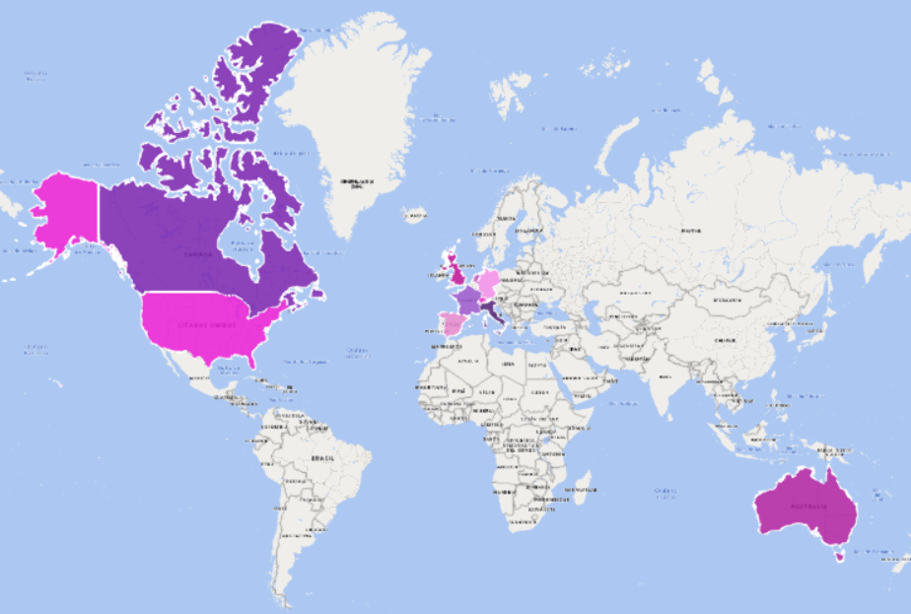
6. PEP enviados a través del servicio de mensajería – Top 10 países
 | PAÍSES | TOTAL PEP ENVIADOS
1 | Estados Unidos de América | 46,264
2 | Canadá | 1,666
3 | Alemania | 1,158
4 | España | 981
5 | Reino Unido | 434
6 | Francia | 356
7 | Suiza | 283
8 | Países bajos | 278
9 | Italia | 195
10 | Australia | 106
46,264

Slide 9
7. PEP enviados a través del servicio de mensajería LNERE (Adenda)
Entidad | Total
Aguascalientes | 39
Baja California | 91
Baja California Sur | 7
Campeche | 6
Coahuila | 80
Colima | 35
Chiapas | 19
Chihuahua | 108
Ciudad de México | 576
Durango | 52
Guanajuato | 187
Guerrero | 56
Hidalgo | 56
Jalisco | 378
México | 245
Michoacán | 213
Subtotal 1 | 2,148
Entidad | Total
Morelos | 57
Nayarit | 33
Nuevo León | 181
Oaxaca | 50
Puebla | 137
Querétaro | 89
Quintana Roo | 32
San Luis Potosí | 56
Sinaloa | 50
Sonora | 59
Tabasco | 21
Tamaulipas | 67
Tlaxcala | 13
Veracruz | 87
Yucatán | 27
Zacatecas | 73
Subtotal 2 | 1,032
Total | 3,180
Día | PEP por enviar | PEP Enviados | PEP pendientes de enviar
17 mayo | 3,180 | 2,426 | 754
20 mayo | 754 | 721 | 33
21 mayo | 33 | 32 | 1
22 mayo | 1 | 1 | 0
Totales |  | 3,180
Avance de envío del PEP (Adenda)
Enviados 100%
Enviados 99.97%
Enviados 98.16%

Slide 10
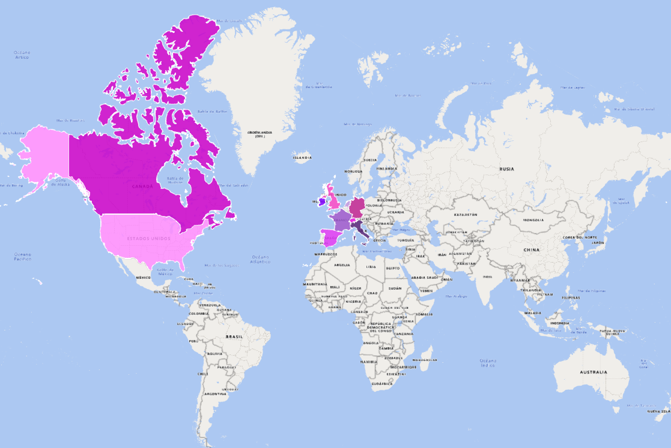
7. PEP enviados a través del servicio de mensajería LNERE (Adenda) – Top 10 países
 | PAÍSES | TOTAL PEP ENVIADOS
1 | Estados Unidos de América | 2,161
2 | España | 275
3 | Alemania | 150
4 | Canadá | 149
5 | Francia | 82
6 | Reino Unido | 56
7 | Italia | 54
8 | Suiza | 31
9 | Países Bajos | 24
10 | Irlanda | 16
2,161
275
150
149
82
56
54
31
24
16

Slide 11
7. PEP enviados a través del servicio de mensajería LNERE (JDC)
Entidad | Total |  | Entidad | Total
Aguascalientes | 0 |  | Morelos | 0
Baja California | 0 |  | Nayarit | 0
Baja California Sur | 0 |  | Nuevo León | 0
Campeche | 0 |  | Oaxaca | 1
Coahuila | 0 |  | Puebla | 0
Colima | 0 |  | Querétaro | 0
Chiapas | 0 |  | Quintana Roo | 0
Chihuahua | 1 |  | San Luis Potosí | 0
Ciudad de México | 4 |  | Sinaloa | 0
Durango | 1 |  | Sonora | 0
Guanajuato | 0 |  | Tabasco | 0
Guerrero | 0 |  | Tamaulipas | 0
Hidalgo | 0 |  | Tlaxcala | 0
Jalisco | 0 |  | Veracruz | 0
México | 1 |  | Yucatán | 0
Michoacán | 0 |  | Zacatecas | 0
Subtotal 1 | 7 |  | Subtotal 2 | 1
 |  |  | Total | 8
Día | PEP por enviar | PEP Enviados | PEP pendientes de enviar
24 mayo | 8 | 8 | 0
Totales |  | 8
Países envío PEP (JDC)
Países | Total de registros
China | 1
Emiratos Árabes Unidos | 2
España | 1
Estados Unidos de América | 1
Francia | 1
Israel | 1
Reino Unido | 1

Slide 12
8. PEP entregados a la ciudadanía en el extranjero
Entidad | Total
Aguascalientes | 498
Baja California | 869
Baja California Sur | 59
Campeche | 106
Coahuila | 890
Colima | 344
Chiapas | 632
Chihuahua | 1,777
Ciudad de México | 7,968
Durango | 1,153
Guanajuato | 3,464
Guerrero | 2,688
Hidalgo | 1,243
Jalisco | 5,246
México | 2,419
Michoacán | 4,601
Subtotal 1 | 33,957
Entidad | Total
Morelos | 880
Nayarit | 660
Nuevo León | 1,405
Oaxaca | 2,489
Puebla | 3,107
Querétaro | 648
Quintana Roo | 164
San Luis Potosí | 1,248
Sinaloa | 914
Sonora | 730
Tabasco | 270
Tamaulipas | 1,289
Tlaxcala | 407
Veracruz | 2,137
Yucatán | 292
Zacatecas | 1,488
Subtotal 2 | 18,128
Total | 52,085
Día | PEP Enviados | PEP Entregados | PEP pendientes de entregar
24 abril | 14,142 | 3,496 | 10,646
25 abril | 24,764 | 11,776 | 12,988
26 abril | 37,382 | 16,482 | 20,900
29 abril | 47,040 | 33,556 | 13,484
30 abril | 47,154 | 34,929 | 12,225
02 mayo | 49,771 | 45,008 | 4,763
03 mayo | 52,090 | 47,550 | 4,540
06 mayo | 53,066 | 48,157 | 4,909
07 mayo | 53,066 | 51,195 | 1,871
09 mayo | 53,066 | 51,580 | 1,486
10 mayo | 53,068 | 51,710 | 1,358
13 mayo | 53,068 | 51,739 | 1,329
14 mayo | 53,068 | 51,888 | 1,180
17 mayo | 53,068 | 51,993 | 1,075
20 mayo | 53,069 | 52,003 | 1,066
21 mayo | 53,069 | 52,047 | 1,022
22 mayo | 53,069 | 52,059 | 1,010
24 mayo | 53,069 | 52,085 | 984
Avance de entrega del PEP
Pendientes de entrega 1.85%
Entregados 98.1%

Slide 13
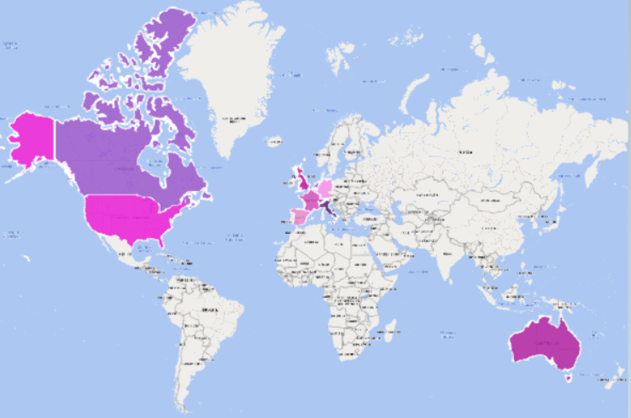
8. PEP entregados a la ciudadanía en el extranjero – Top 10 países
 | PAÍSES | TOTAL PEP ENTREGADOS
1 | Estados Unidos de América | 45,546
2 | Canadá | 1,619
3 | Alemania | 1,104
4 | España | 939
5 | Reino Unido | 417
6 | Francia | 342
7 | Países Bajos | 276
8 | Suiza | 275
9 | Italia | 193
10 | Australia | 103
45,546
1,619
1,104
939
417
341
276
275
193
103

Slide 14
8. PEP entregados a la ciudadanía en el extranjero LNERE (Adenda)
Entidad | Total
Aguascalientes | 38
Baja California | 87
Baja California Sur | 6
Campeche | 6
Coahuila | 77
Colima | 33
Chiapas | 17
Chihuahua | 104
Ciudad de México | 548
Durango | 52
Guanajuato | 177
Guerrero | 56
Hidalgo | 53
Jalisco | 371
México | 235
Michoacán | 211
Subtotal 1 | 2,071
Entidad | Total
Morelos | 51
Nayarit | 33
Nuevo León | 171
Oaxaca | 46
Puebla | 129
Querétaro | 85
Quintana Roo | 28
San Luis Potosí | 53
Sinaloa | 49
Sonora | 57
Tabasco | 21
Tamaulipas | 67
Tlaxcala | 13
Veracruz | 84
Yucatán | 26
Zacatecas | 70
Subtotal 2 | 983
Total | 3,054
Día | PEP Enviados | PEP Entregados | PEP pendientes de entregar
20 mayo | 3,147 | 93 | 3,054
21 mayo | 3,179 | 2,581 | 598
22 mayo | 3,180 | 2,882 | 298
24 mayo | 3,180 | 3,054 | 126
Avance de entrega del PEP (Adenda)
Pendientes 3.96%
Entregados 96.04%

Slide 15
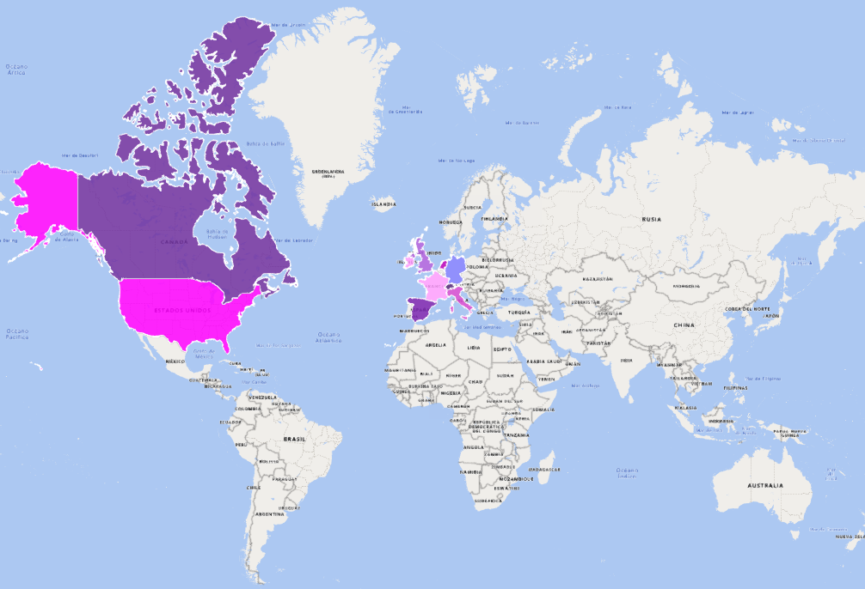
8. PEP entregados a la ciudadanía en el extranjero LNERE (Adenda) – Top 10 países
 | PAÍSES | TOTAL PEP ENTREGADOS
1 | Estados Unidos de América | 2,138
2 | España | 250
3 | Alemania | 141
4 | Canadá | 140
5 | Francia | 74
6 | Italia | 53
7 | Reino Unido | 53
8 | Suiza | 28
9 | Países Bajos | 21
10 | Irlanda | 13
2,138
250
141
140
74
53
53
28
21
13

Slide 16
9. Recepción de Sobres Postal Voto
Entidad | Total
Aguascalientes | 294
Baja California | 559
Baja California Sur | 39
Campeche | 62
Coahuila | 624
Colima | 228
Chiapas | 318
Chihuahua | 1,102
Ciudad de México | 6,025
Durango | 680
Guanajuato | 2,098
Guerrero | 1,696
Hidalgo | 820
Jalisco | 3,503
México | 1,569
Michoacán | 2,756
Subtotal 1 | 22,373
Entidad | Total
Morelos | 550
Nayarit | 432
Nuevo León | 961
Oaxaca | 1554
Puebla | 2146
Querétaro | 442
Quintana Roo | 109
San Luis Potosí | 708
Sinaloa | 557
Sonora | 498
Tabasco | 169
Tamaulipas | 712
Tlaxcala | 263
Veracruz | 1384
Yucatán | 217
Zacatecas | 849
Subtotal 2 | 11,551
Total | 33,924
Día | SPV Recibidos | SPV pendientes
30 abril | 2,580 | 47,191
03 mayo | 5,169 | 45,317
07 mayo | 5,433 | 39,884
10 mayo | 5,919 | 33,967
14 mayo | 3,537 | 30,430
17 mayo | 4,690 | 25,741
21 mayo | 3,041 | 22,700
24 mayo | 3.555 | 19,145
28 mayo
31 mayo
Totales | 33,924
Avance de recepción SPV
SPV recibidos 24.84%
SPV pendientes 42.78%
SPV recibidos 35.99%
SPV pendientes 36.08%
SPV pendientes 57.34%
SPV recibidos 57.22%
SPV recibidos 63.92%

Slide 17
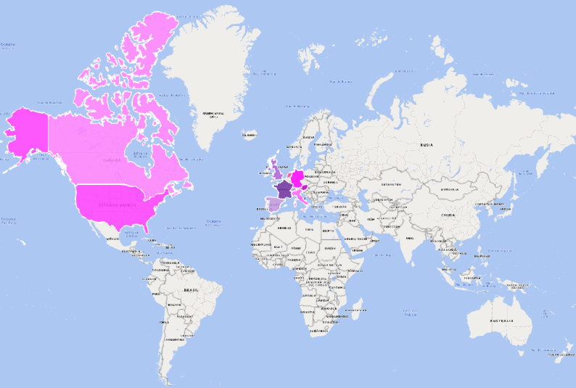
9. Recepción de Sobres Postal Voto – Top 10 Países
 | PAÍSES | TOTAL SPV RECIBIDOS
1 | Estados Unidos de América | 29,210
2 | Canadá | 1,260
3 | Alemania | 815
4 | España | 650
5 | Reino Unido | 288
6 | Francia | 223
7 | Suiza | 209
8 | Países Bajos | 189
9 | Italia | 157
10 | Austria | 64
29,210
1,260
815
650
288
223
209
189
157
64

Slide 18
9. Recepción de Sobres Postal Voto LNERE (Adenda)
Entidad | Total |  | Entidad | Total
Aguascalientes | 19 |  | Morelos | 24
Baja California | 53 |  | Nayarit | 15
Baja California Sur | 3 |  | Nuevo León | 89
Campeche | 3 |  | Oaxaca | 26
Coahuila | 44 |  | Puebla | 62
Colima | 16 |  | Querétaro | 29
Chiapas | 6 |  | Quintana Roo | 9
Chihuahua | 57 |  | San Luis Potosí | 28
Ciudad de México | 209 |  | Sinaloa | 30
Durango | 23 |  | Sonora | 31
Guanajuato | 84 |  | Tabasco | 11
Guerrero | 24 |  | Tamaulipas | 44
Hidalgo | 21 |  | Tlaxcala | 4
Jalisco | 147 |  | Veracruz | 37
México | 76 |  | Yucatán | 12
Michoacán | 113 |  | Zacatecas | 44
Subtotal 1 | 898 |  | Subtotal 2 | 495
 |  |  | Total | 1,393
Día | SPV Recibidos | SPV pendientes
21 mayo | 142 | 3,037
24 mayo | 1,251 | 1,787
28 mayo
31 mayo
Totales | 1,393
Avance de recepción SPV
SPV recibidos 43.80%

Slide 19
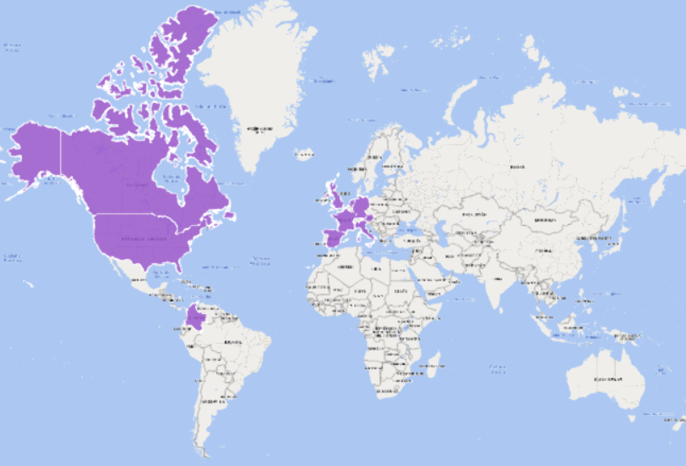
9. Recepción de Sobres Postal Voto LNERE (Adenda) – Top 10 Países
 | PAÍSES | TOTAL SPV RECIBIDOS
1 | Estados Unidos de América | 1,212
2 | Canadá | 52
3 | España | 36
4 | Alemania | 25
5 | Reino Unido | 14
6 | Italia | 10
7 | Francia | 8
8 | Austria | 5
9 | Países Bajos | 5
10 | Colombia | 4
1,212
52
36
25
14
10
8
5
5
4

Slide 20
10. Avance Global (LNERE con Adenda)
Lista Nominal de Electores Residentes en el Extranjero con Adenda
TOTAL DE REGISTROS LNERE DEFINITIVA | TOTAL DE REGISTROS ADENDA |  | LNERE CON ADENDA | TOTAL DE PEP ENVIADOS | TOTAL DE PEP ENTREGADOS |  | TOTAL DE SPV RECIBIDOS
 |  |  |  |  | Definitiva | Adenda | Definitiva | Adenda
 | Adenda | JDC |  |  |  |  | Definitiva | Adenda
53,069 | 3,180 | 8 | 56,257 | 56,257 | 52,085 | 3,054 | 33,924 | 1,393
 | 3,188 |  |  |  | 55,139 |  | 35,317
 |  |  |  | 100% | 98.01% |  | 62.78%
Avance Global de envío del PEP
Avance Global de entrega del PEP
Avance Global de recepción del SPV
SPV pendientes 37.22%
PEP entregados 98.01%
SPV recibidos 62.78%

Slide 21
11. Devolución de PEP
Entidad | Total |  | Entidad | Total
Aguascalientes | 2 |  | Morelos | 2
Baja California | 5 |  | Nayarit | 6
Baja California Sur | 1 |  | Nuevo León | 4
Campeche | 0 |  | Oaxaca | 5
Coahuila | 4 |  | Puebla | 20
Colima | 2 |  | Querétaro | 7
Chiapas | 5 |  | Quintana Roo | 2
Chihuahua | 4 |  | San Luis Potosí | 6
Ciudad de México | 41 |  | Sinaloa | 4
Durango | 5 |  | Sonora | 2
Guanajuato | 5 |  | Tabasco | 3
Guerrero | 17 |  | Tamaulipas | 6
Hidalgo | 8 |  | Tlaxcala | 4
Jalisco | 13 |  | Veracruz | 9
México | 10 |  | Yucatán | 2
Michoacán | 5 |  | Zacatecas | 2
Subtotal 1 | 127 |  | Subtotal 2 | 84
 |  |  | Total | 211
Causas de devolución | Registros
Dirección incorrecta | 129
Domicilio no localizado | 52
Rechazado en el domicilio | 18
En revisión | 11
Servicio de mensajería suspendido a Haití | 1
Total | 211

Slide 22
12. Re-emisión de PEP
Entidad | Total |  | Entidad | Total
Aguascalientes | 0 |  | Morelos | 3
Baja California | 0 |  | Nayarit | 0
Baja California Sur | 0 |  | Nuevo León | 1
Campeche | 0 |  | Oaxaca | 4
Coahuila | 0 |  | Puebla | 1
Colima | 0 |  | Querétaro | 1
Chiapas | 1 |  | Quintana Roo | 0
Chihuahua | 2 |  | San Luis Potosí | 0
Ciudad de México | 10 |  | Sinaloa | 0
Durango | 1 |  | Sonora | 0
Guanajuato | 3 |  | Tabasco | 1
Guerrero | 3 |  | Tamaulipas | 2
Hidalgo | 0 |  | Tlaxcala | 0
Jalisco | 5 |  | Veracruz | 2
México | 5 |  | Yucatán | 1
Michoacán | 2 |  | Zacatecas | 0
Subtotal 1 | 32 |  | Subtotal 2 | 16
 |  |  | Total | 48
Causa de re-emisión de nuevo PEP | Registros
Ciudadano no recibió el PEP | 31
Ciudadano reportó daño de boletas | 8
Paquete Electoral incompleto | 4
Paquete Electoral dañado | 5
Total | 48

Slide 23
13. Reenvío de PEP
Entidad | Total |  | Entidad | Total
Aguascalientes | 5 |  | Morelos | 3
Baja California | 5 |  | Nayarit | 6
Baja California Sur | 0 |  | Nuevo León | 5
Campeche | 0 |  | Oaxaca | 6
Coahuila | 3 |  | Puebla | 28
Colima | 0 |  | Querétaro | 4
Chiapas | 4 |  | Quintana Roo | 0
Chihuahua | 6 |  | San Luis Potosí | 2
Ciudad de México | 75 |  | Sinaloa | 4
Durango | 2 |  | Sonora | 6
Guanajuato | 8 |  | Tabasco | 1
Guerrero | 20 |  | Tamaulipas | 7
Hidalgo | 7 |  | Tlaxcala | 1
Jalisco | 30 |  | Veracruz | 15
México | 9 |  | Yucatán | 4
Michoacán | 10 |  | Zacatecas | 1
Subtotal 1 | 184 |  | Subtotal 2 | 93
 |  |  | Total | 277
Causa de reenvío del PEP | PEP reenviados
Ciudadano no localizado en domicilio | 165
Domicilio no localizado | 91
Dirección incorrecta | 18
Rechazado en domicilio | 3
Total | 277

Slide 24



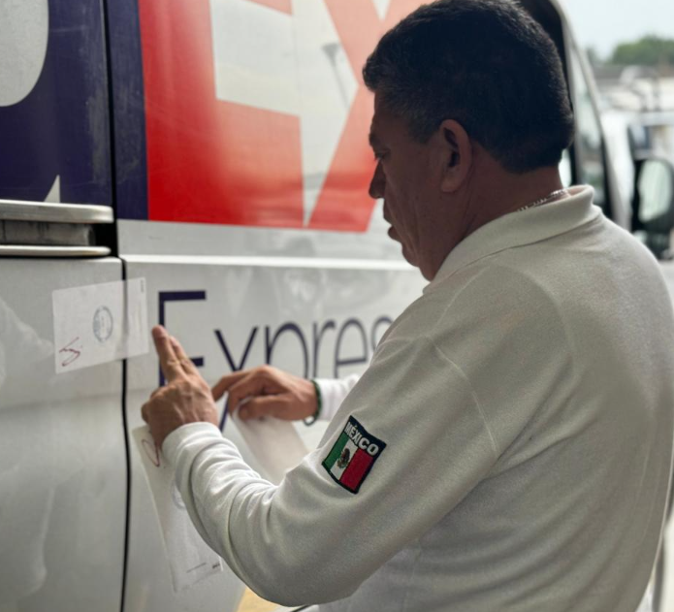
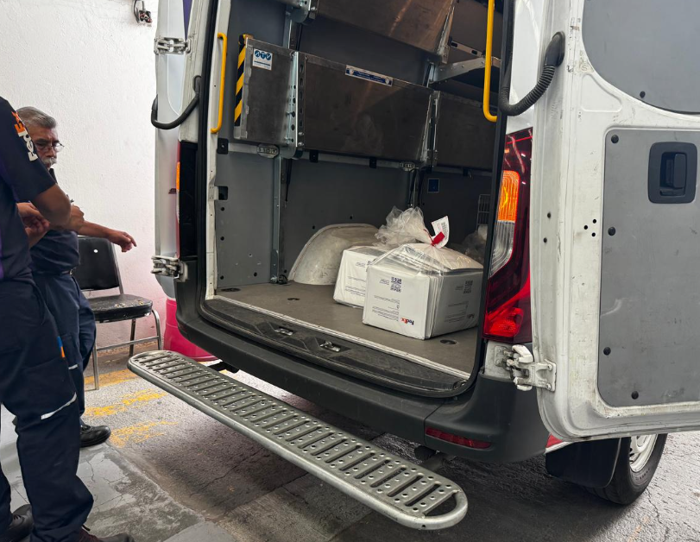

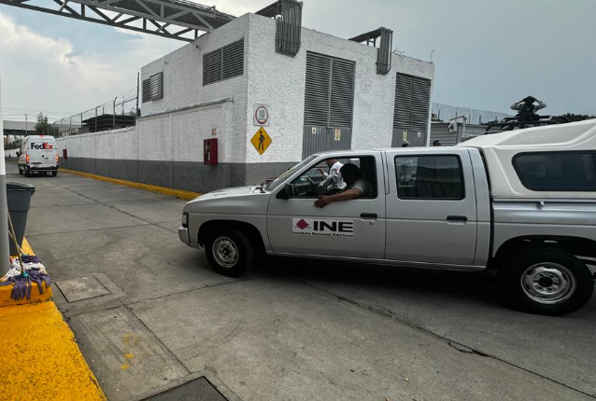
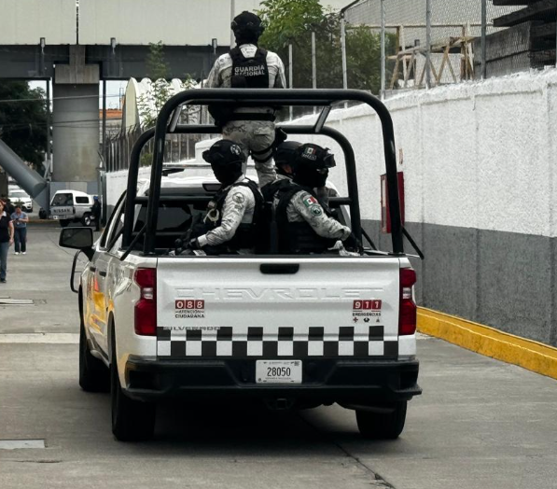
14. Imágenes fotográficas – Envío PEP (Adenda), Reenvío y reemisiones

Slide 25


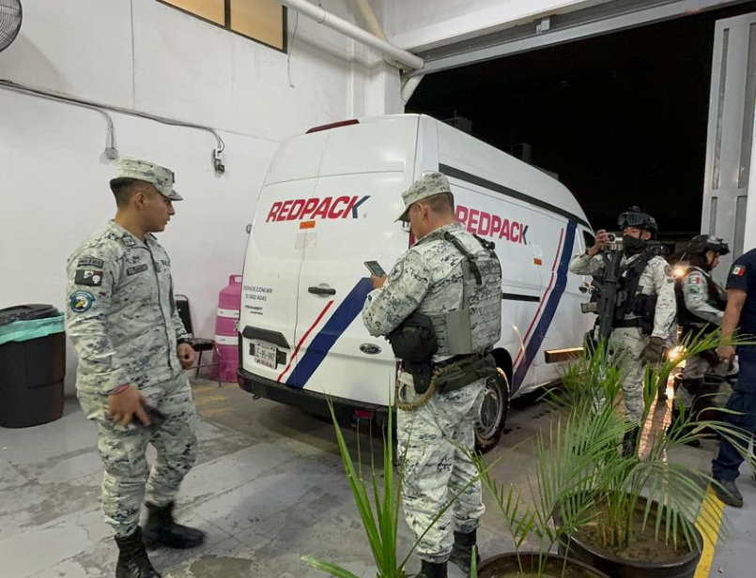

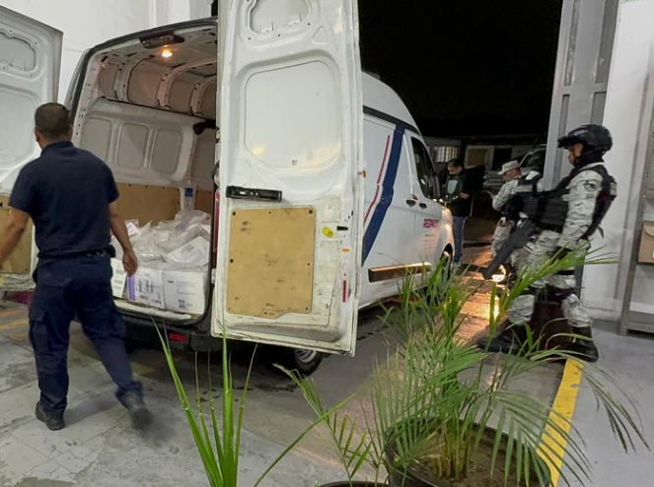
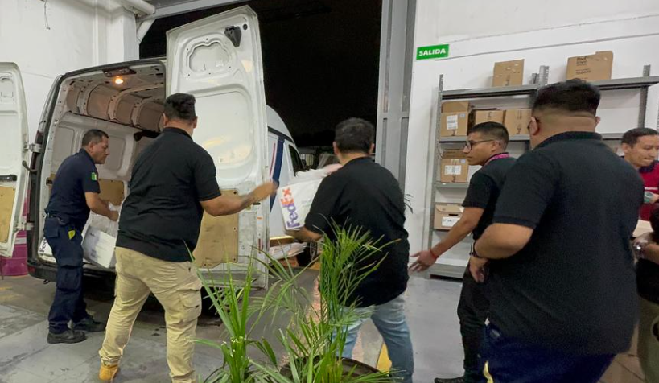
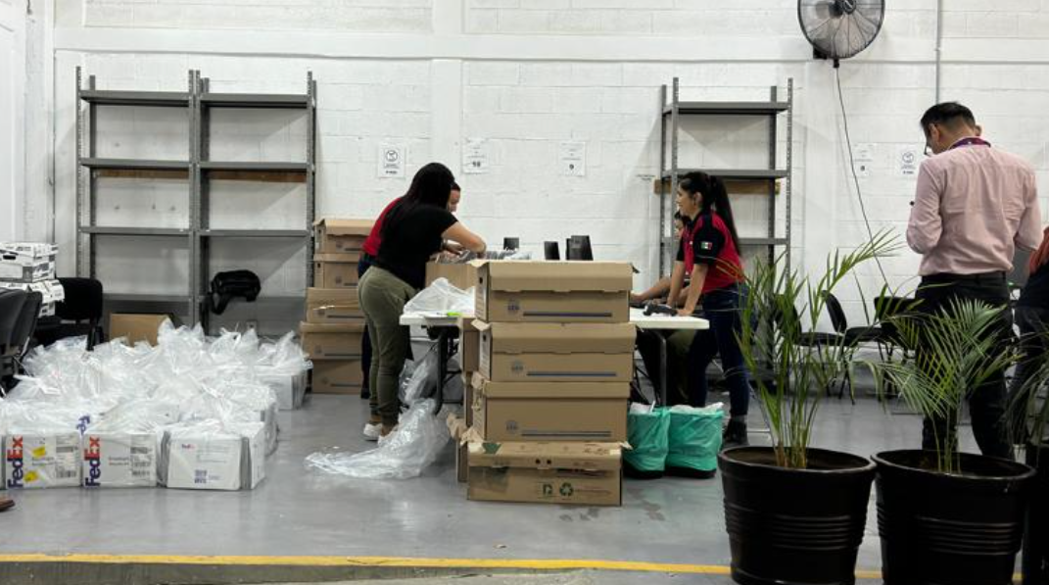
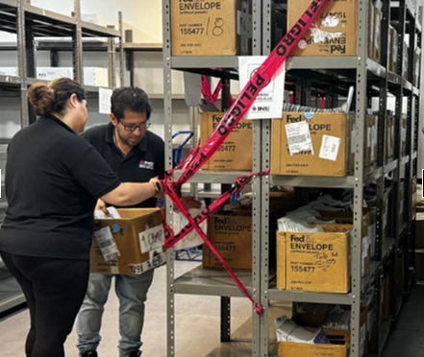
14. Imágenes fotográficas – Recepción de SPV

Slide 26
15. Aspectos Relevantes
Respecto al envío del PEP, se informa lo siguiente:
Se tiene 1 PEP devuelto de Haití que no puede ser reenviado por suspensión de servicios de mensajería.
Con corte al 24 de mayo de 2024, se han enviado PEP a 86 países y entregado PEP en 83 países.
Se ha recibido 33,924 SPV provenientes de 70 países.
Se tienen 211 PEP devueltos, de los cuales, a través de INETEL, se está intentado contactar al ciudadano para confirmar sus datos de domicilio, y así poder realizar el reenvío del PEP.

Slide 27
15. Aspectos Relevantes
Respecto al envío del PEP de los registros correspondientes a la Adenda , se informa lo siguiente:
Con corte al 24 de mayo de 2024, se han enviado PEP a 54 países y entregado PEP en 44 países.
Se ha recibido 1,393 SPV provenientes de 23 países.

